Slide 1

플렉샷 슈팅게임
기획서
먼지점프
팀장: 유민석
팀원 : 최서연 구은혜 임예지 박지홍 엄예찬

Slide 2
목차
01
02
03
프로젝트 기획
개발 및 구현
테스트 및 개선사항
프로젝트 개요
프로젝트 일정
프로젝트 역할 분담
리소스 수집
요구사항 분석 및 설계
개발 구현
게임 테스트
개선사항

Slide 3
프로젝트 개요

Slide 4




제작 배경
쓸데 없는 지출들을 줄이자!

Slide 5



게임의 목표
낭비
FLEX

Slide 6
프로젝트 일정
 | 1일차 | 2일차 | 3일차 | 4일차 | 5일차 | 6일차 | 7일차 | 8일차 | 9일차 | 10일차
리소스 수집
슈팅 게임 구현
요구사항 구현
게임 UI 구현
PPT 작성 및 발표

Slide 7



시나리오 : 엄예찬
개발
난이도 설계 : 유민석, 최서연
스테이지 구현 : 구은혜, 임예지
리소스 관리 : 박지홍, 구은혜
유닛 설계 : 임예지, 유민석
피피티 제작 : 유민석, 구은혜, 박지홍
발표 : 엄예찬
역할 분담

Slide 8
설계

Slide 9


떨어지는 적 유닛(지출 아이콘)을 동전으로 파괴하여 잔고를 지키는 게임.₩
게임 설명
플레이 방식
플레이 화면 아래 배경에 돈다발이 쌓여 있음.
플레이어는 동전을 발사하여 잔고를 향해 떨어지는 적을 파괴.
동전으로 적 유닛을 맞추지 못하면 잔고가 조금씩 줄어듦.
잔고가 0이 되면 게임 종료.
적 유닛을 모두 파괴하고 돈다발이 남아있으면 게임 Clear.

Slide 10
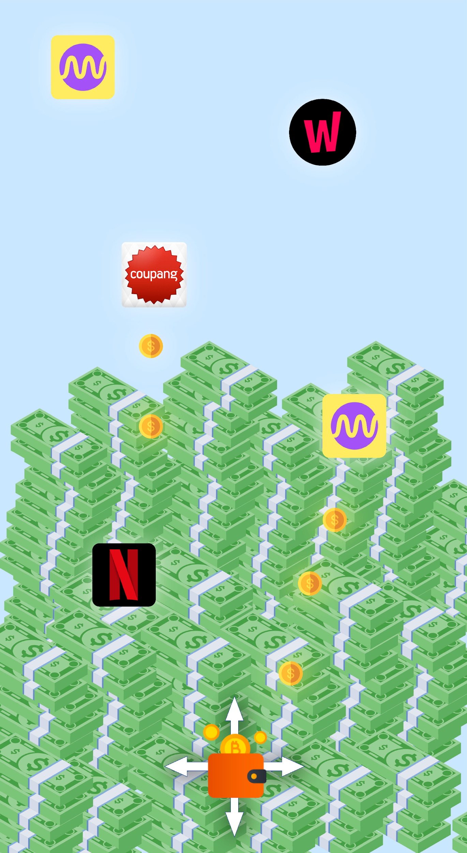
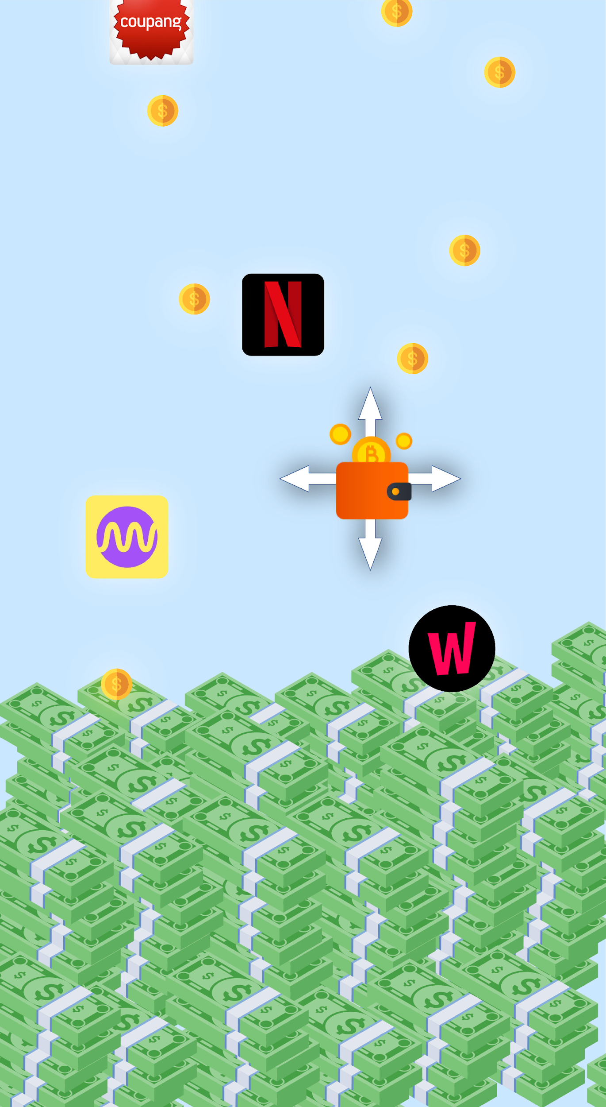
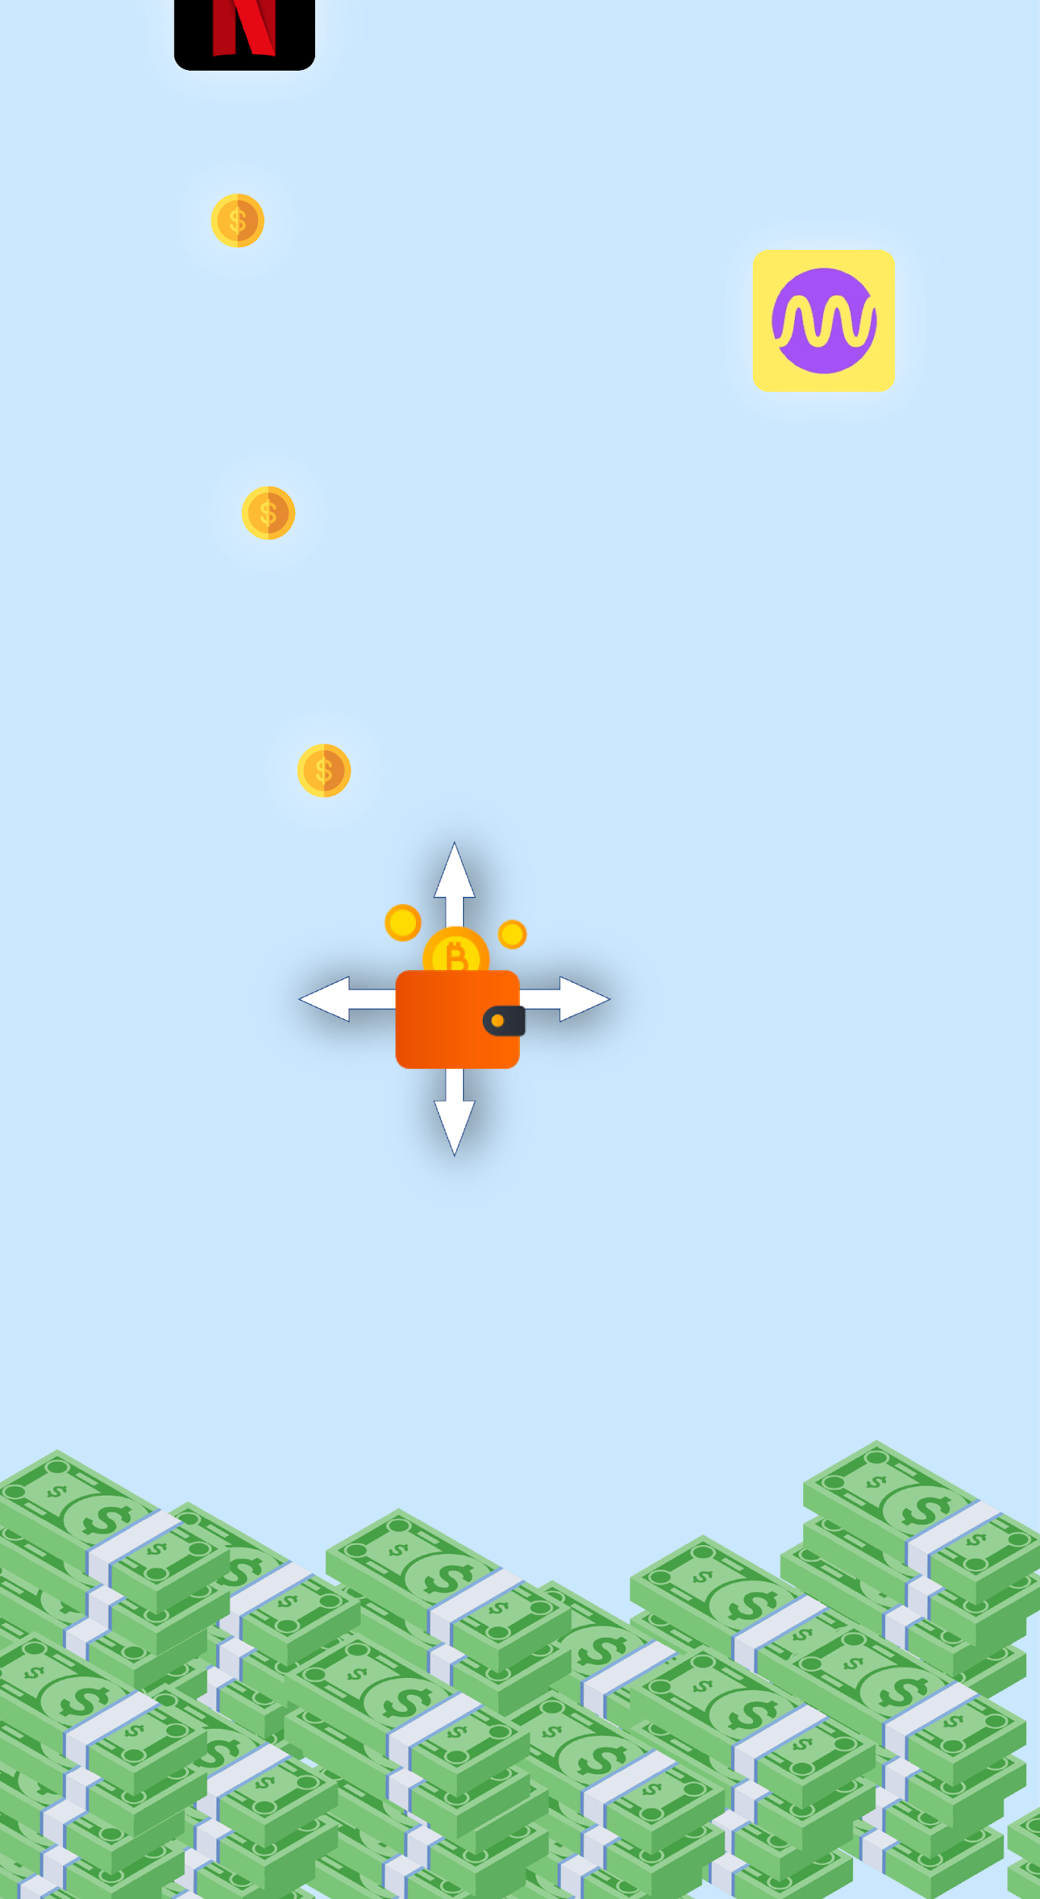
화면 구성

Slide 11





난이도
난이도 별 스테이지 두 단계로 구성
Stage1
적 유닛 개수 20개로 제한
적 유닛 모두 제거 시 Clear ▶ Stage 2로 점프
Stage2
적 유닛 개수와 스피드 늘리기
보스가 등장하여 적 유닛 발사
보스와 적 유닛 모두 제거 시 Clear!
지출 유닛 발사
카드사 보스

Slide 12
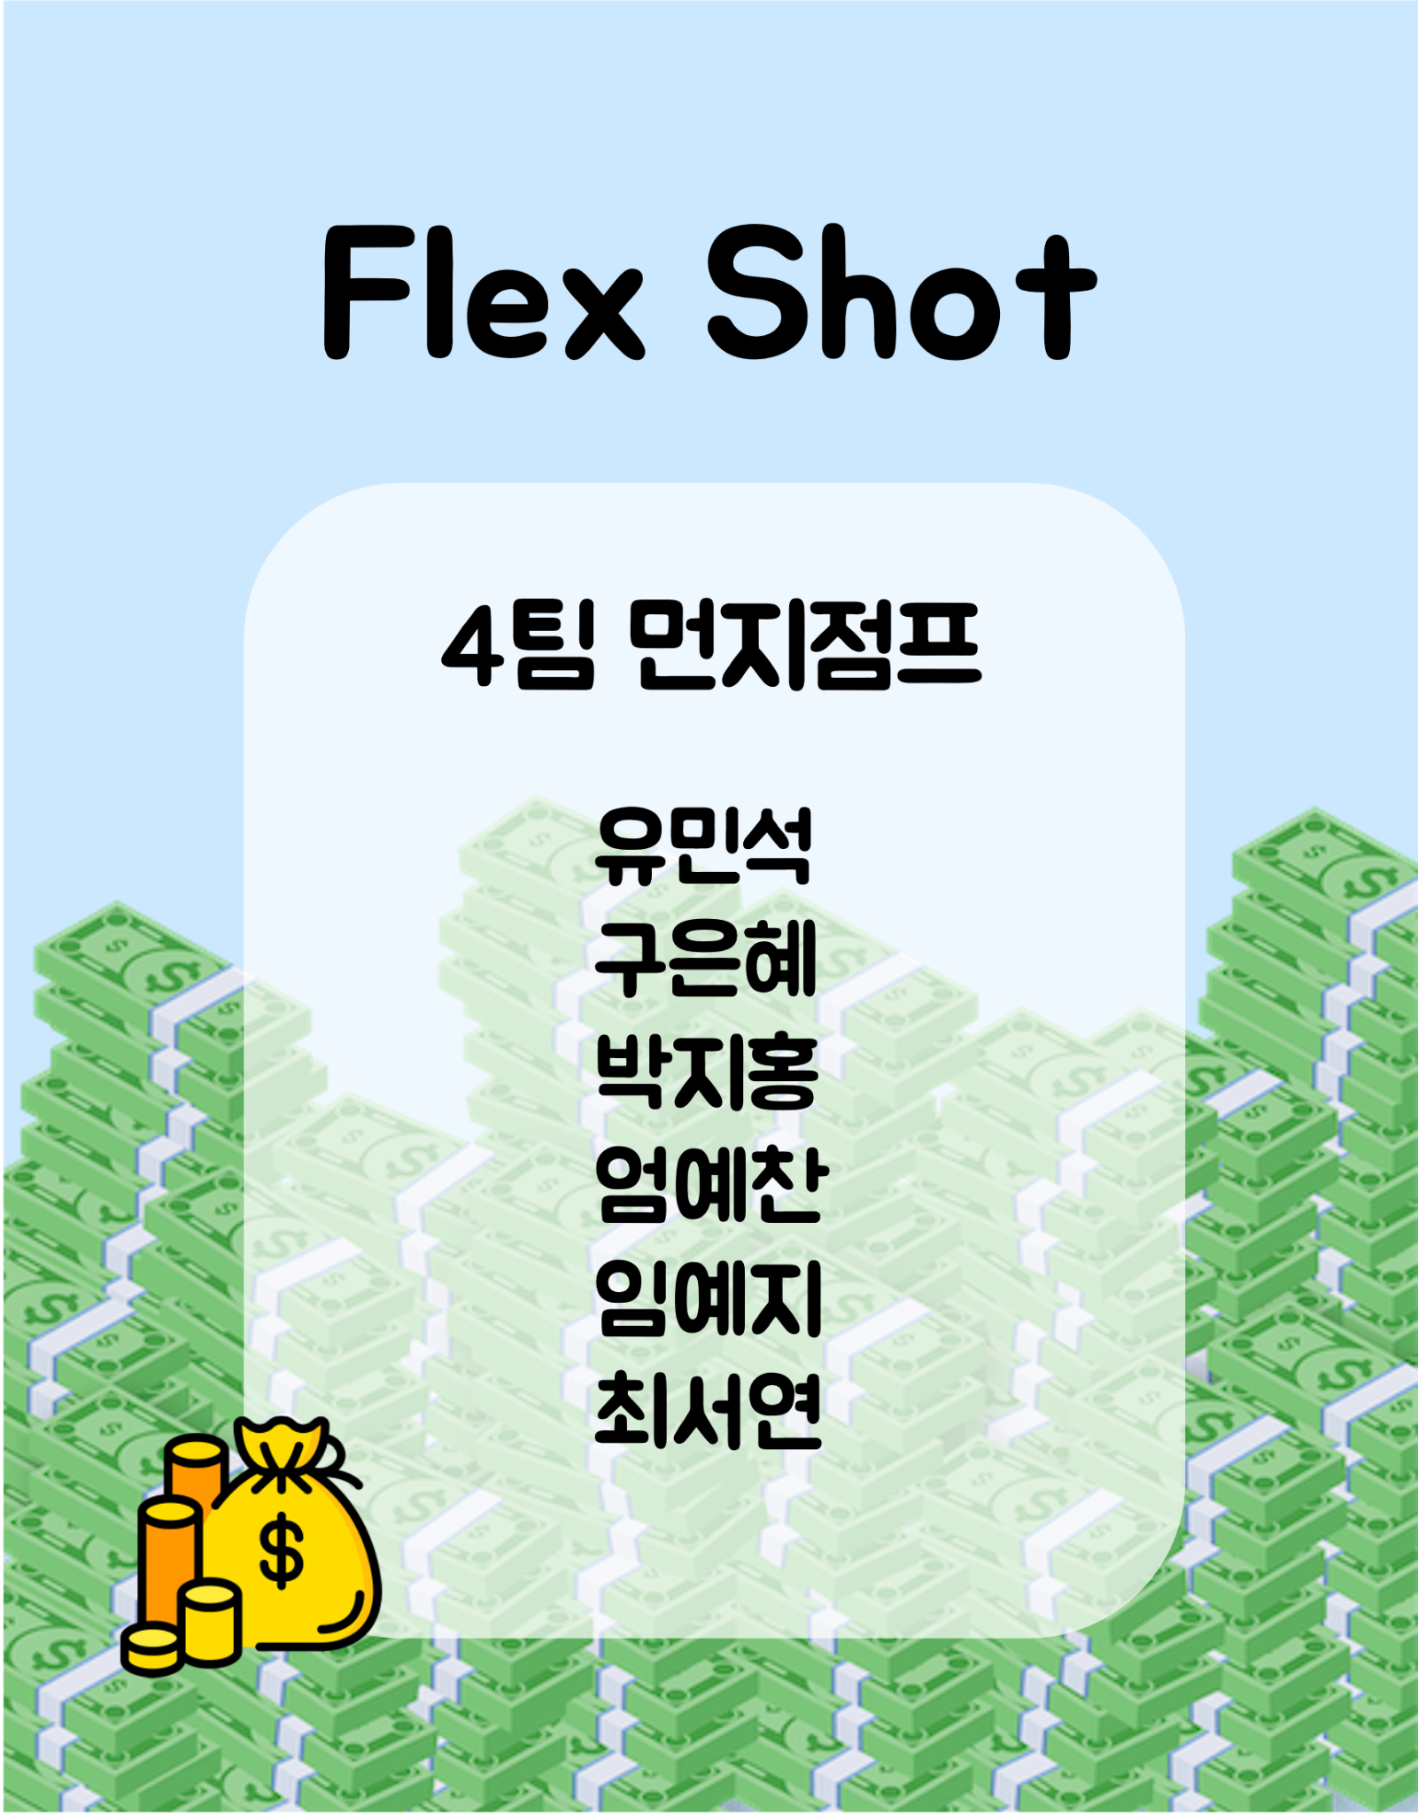




요구조건 반영 항목
동전(미사일) 업그레이드
2. 게임 엔딩 크래딧 설정

Slide 13




리소스 설정
VS

Slide 14
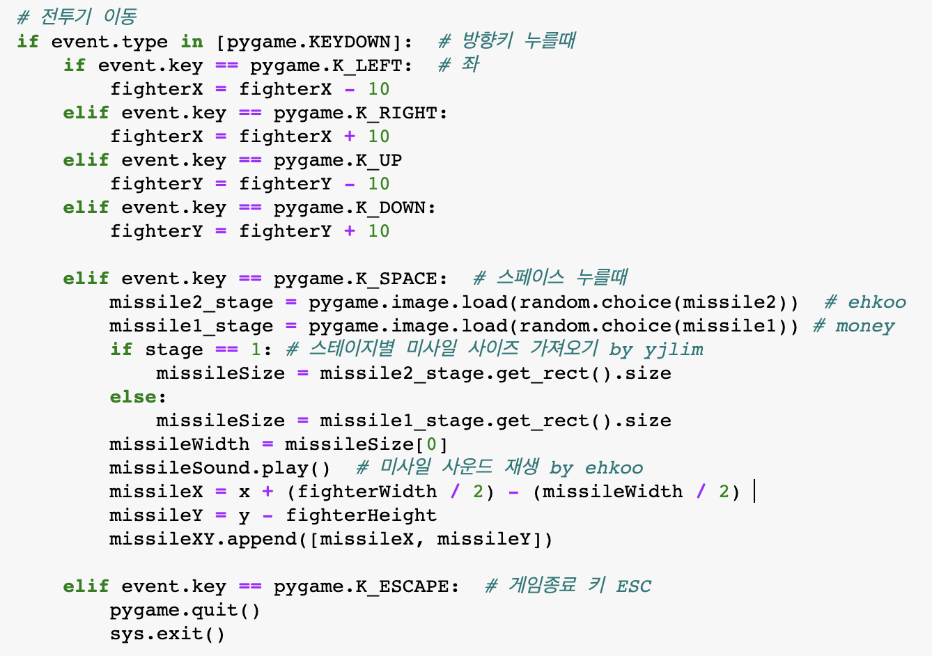
구현 코드
플레이어 방향키 설정 / 동전 발사 코드

Slide 15
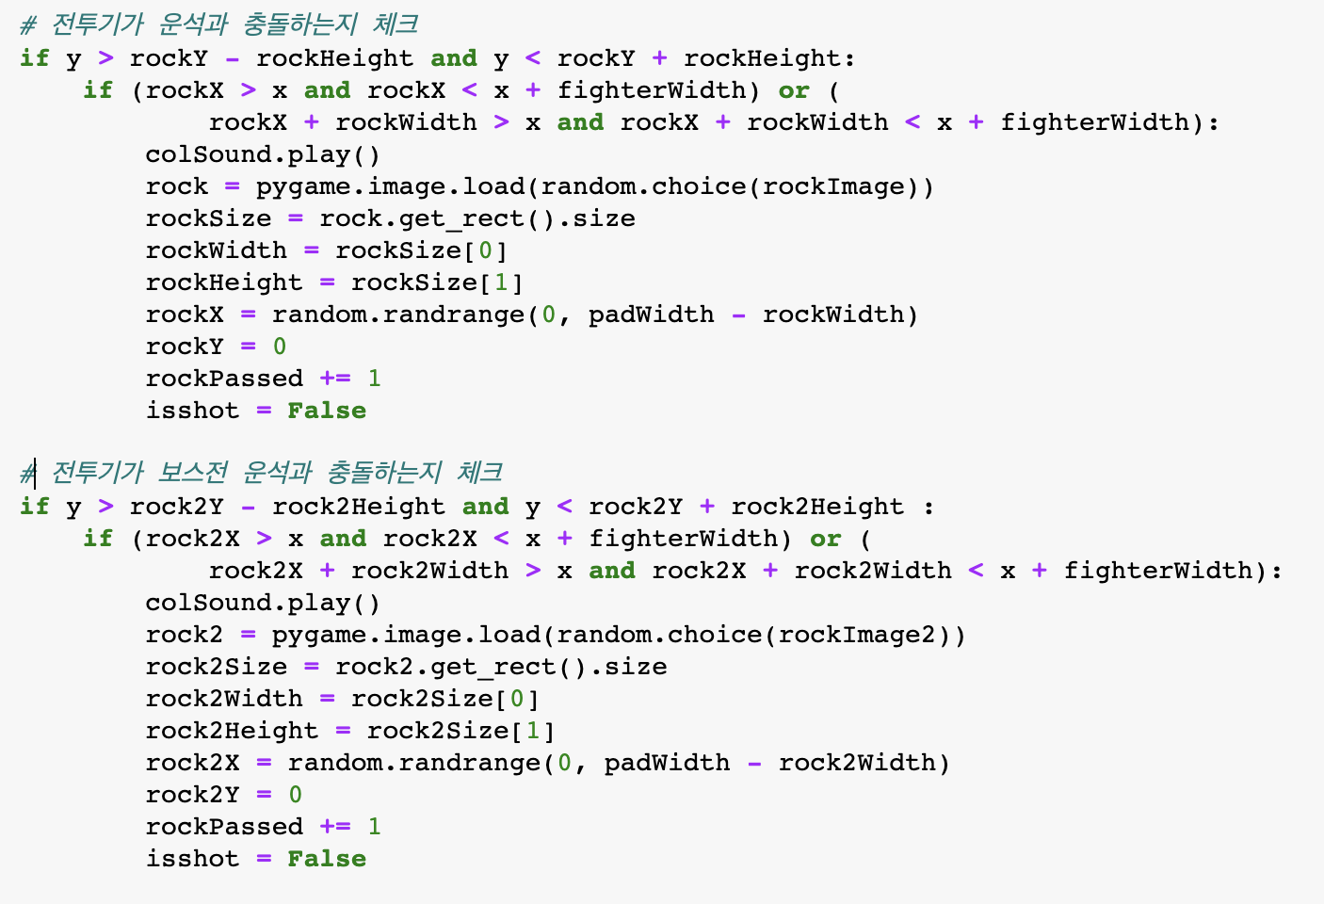
구현 코드
플레이어와 지출 유닛 충돌 체크 코드

Slide 16
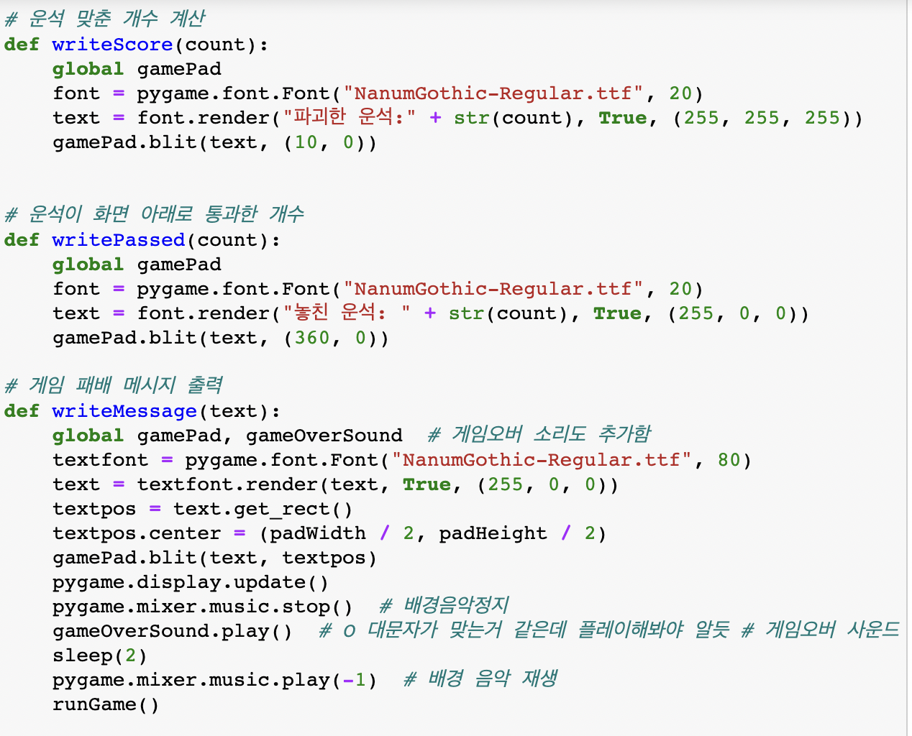
구현 코드
기본적인 플레이는 함수로 구현
(패배/승리 메시지, 운석 충돌 개수..)

Slide 17
Q & A

Slide 18
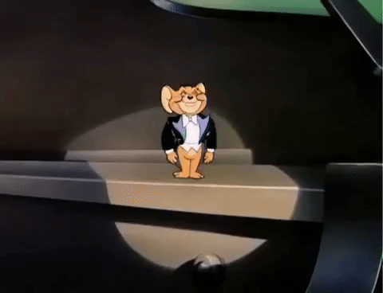
감사합니다

